Slide 1
Physically Based Rendering From Theory to Implementation
Chapter 10 : Texture
Sampling and Antialiasing
Texture Coordinate Generation
Image Texture

Slide 2





Sampling and Antialiasing
pbrt에서 텍스처는 특정 정의역에서 점을 다른 공역의 값으로 사상하는 함수입니다.
텍스처는 최종 이미지에서 고주파수 변화의 원천이 될 수 있으므로 에일리어싱 제거를 위해서 두 가지 문제를 반드시 고려해야 합니다.
$$X$$
$$f$$
$$Y$$
$$x_{1} \\ x_{2} \\ x_{3} \\ x_{4}$$
$$y_{1} \\ y_{2} \\ y_{3} \\ y_{4}$$

Slide 3
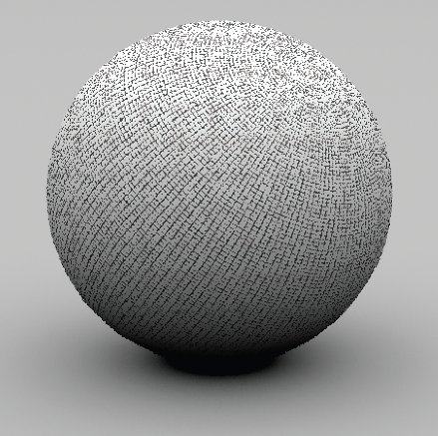
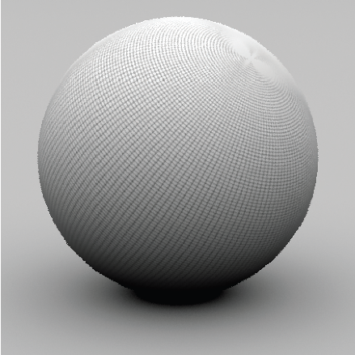
Sampling and Antialiasing
1. 텍스처 공간의 표본율을 반드시 계산해야 합니다.
2. 주어진 텍스처 표본율을 이용해서 표본율 보다 높은 주파수(= nyquist limit)에 대한 처리가 필요합니다.
이런 처리를 통해서 함수를 미리 필터링해 고주파수 부분을 제거함으로써 픽셀당 하나의 표본으로도 안티에일리어싱된 이미지를 얻을 수 있습니다.
픽셀당 하나의 표본으로 렌더링한 이미지
표본율을 고려해 함수를 미리 필터링한 이미지
(a)
(b)

Slide 4
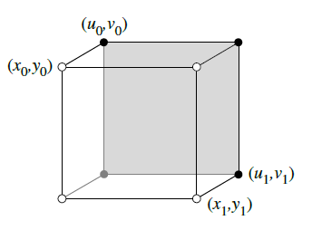


Finding The Texture Sampling Rate
이미지 면의 위치 $(x, y)에$ 대해서 위치를 표면의 점으로 사상하는 함수 $f(x, y)가$ 있다고 하면 텍스처 함수 $T$를 $T\left(f\left(x,y\right)\right)로$ 표현할 수 있습니다.
텍스처 함수 $T\left(u,v\right)를$ $x$축에 수직하고 $\left(0,0,0\right), \left(1,0,0\right), \left(1,1,0\right), (0,1,0)$인 꼭지점을 가진 사각형에 적용하고 정사영 카메라가 사각형이 정확하게 이미지 면을 채우도록 z축을 내려보도록 위치시키면 사각형의 좌표가 2D $\left(u, v\right)$ 좌표로 사상됩니다.
$$u=P_{x}, v=P_{y}$$

Slide 5
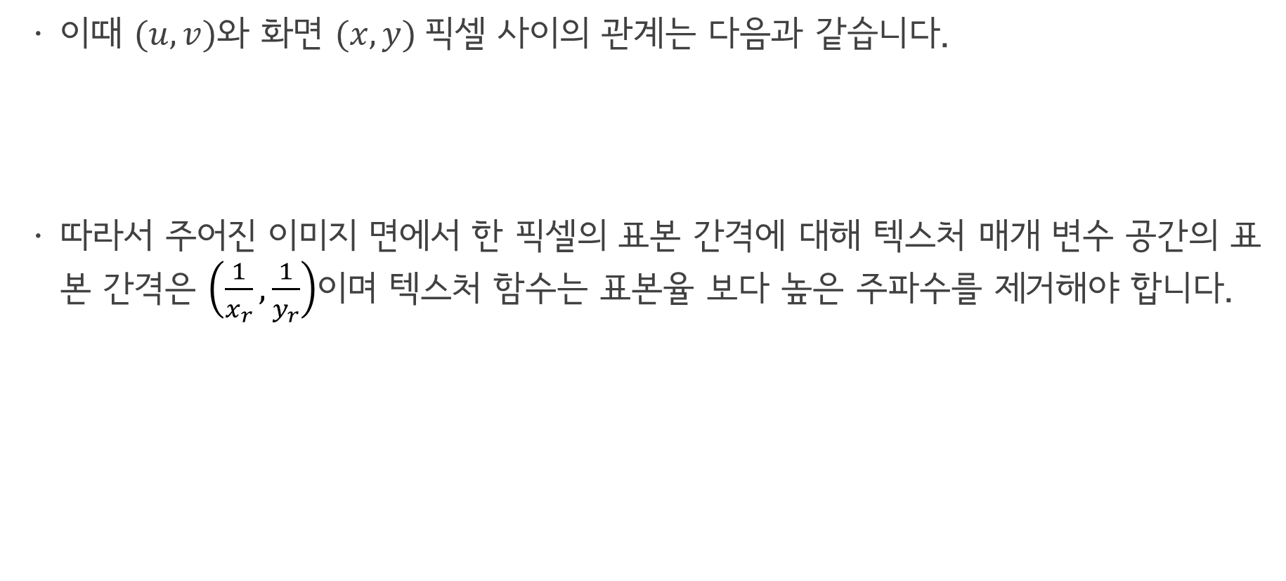


Finding The Texture Sampling Rate
이때 $(u, v)$와 화면 $(x, y)$픽셀 사이의 관계는 다음과 같습니다.
따라서 주어진 이미지 면에서 한 픽셀의 표본 간격에 대해 텍스처 매개 변수 공간의 표본 간격은 $\left(\frac{1}{x_{r}}, \frac{1}{y_{r}}\right)$이며 텍스처 함수는 표본율 보다 높은 주파수를 제거해야 합니다.
$$u=\frac{x}{x_{r}}, v=\frac{y}{y_{r}}$$
$(x_{r}, y_{r})$ : 이미지 전체 해상도

Slide 6


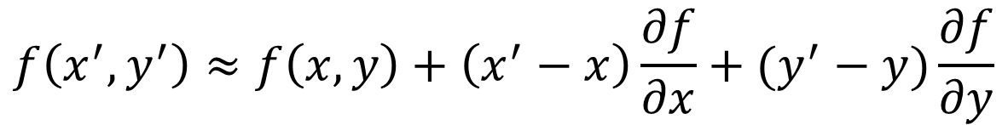
Finding The Texture Sampling Rate
더 복잡한 장면 기하 구조와 카메라 투영, 텍스처 좌표 사상에 대해 이미지 위치와 텍스처 매개변수 값 사이의 관계를 정확히 결정하는 것은 훨씬 어렵습니다.
하지만 다행히 임의의 $(x, y)에$ 대해서 $f(x, y)$를 계산한 필요 없이 이미지의 특정 위치 에 대해 픽셀 표본 위치의 변화와 텍스처 표본 위치의 변화 관계만 찾을 수 있으면 이를 근사할 수 있습니다.
$$⇒\frac{∂f}{∂x}=\left(\frac{∂u}{∂x},\frac{∂v}{∂x}\right)$$
$$⇒\frac{∂f}{∂y}=\left(\frac{∂u}{∂y},\frac{∂v}{∂y}\right)$$
$$f\left(x^{′},y^{′}\right)≈f\left(x, y\right)+\left(x^{′}−x\right)\frac{∂f}{∂x}+(y^{′}−y)\frac{∂f}{∂y}$$

Slide 7
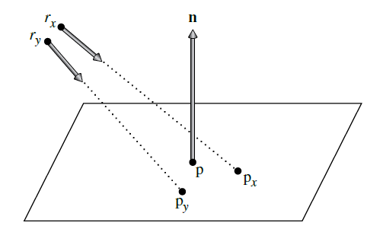
Finding The Texture Sampling Rate
이 편미분을 찾는 핵심은 RayDifferential 구조체에 담겨 있습니다.
RayDifferential 구조체는 카메라 광선에서 수평과 수직으로 한 픽셀 표본으로 떨어진 두 개의 추가 광선을 갖고 있고 이를 이용하여 편미분 값을 계산합니다.

Slide 8
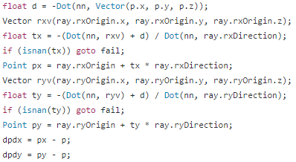
Finding The Texture Sampling Rate
편미분을 계산하는 핵심은 표면이 음영되는 점에서 표본율에 대해 지역적으로 평평하다 는 가정을 하는 것 입니다. 이는 심하게 구부러진 표면이나 윤곽 가장자리에 대해서 성립하지 않지만 눈에 띄는 오류의 원인이 거의 되지 않습니다.
평평한 평면에 대한 RayDifferential의 교차점은 평면의 방정식을 통해서 구할 수 있습니다.
DifferentialGeometry::ComputeDifferentials()
(a)

Slide 9
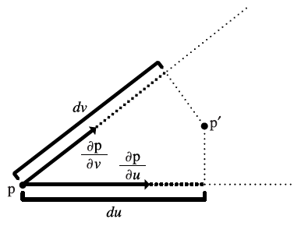

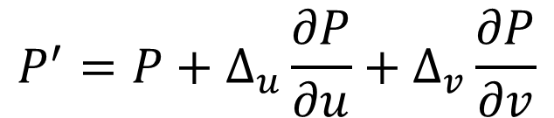
Finding The Texture Sampling Rate
표면의 편미분$\left(\frac{∂p}{∂u},\frac{∂p}{∂v}\right)$이 면 위의 좌표계를 형성하고 이 좌표계에서 추가 교차점 좌표를 $(u, v)$ 좌표를 매개변수로 한 좌표로 나타낼 수 있다는 점을 이용하면 픽셀 표본 위치의 변화와 텍스처 표본 위치의 변화 관계를 구할 수 있습니다.
$$P^{′}=P+∆_{u}\frac{∂P}{∂u}+∆_{v}\frac{∂P}{∂v}$$

Slide 10


Finding The Texture Sampling Rate
$P^{′}=P+∆_{u}\frac{∂P}{∂u}+∆_{v}\frac{∂P}{∂v}$는 다음과 같이 나타낼 수 있습니다.
$\frac{∂P}{∂u},\frac{∂P}{∂v}$는 Chapter 3에서 이미 계산했기 때문에 2개의 미지항을 가진 3개의 방정식을 풀면 $\frac{∂u}{∂x},\frac{∂v}{∂x},$ $\frac{∂u}{∂y},\frac{∂v}{∂y}$를 구할 수 있습니다.
$$\left(\begin{matrix}P_{x}^{′}− P_{x} \\ P_{y}^{′}−P_{y} \\ P_{z}^{′}−P_{z}\end{matrix}\right)=\left(\begin{matrix}\frac{∂P_{x}}{∂u} & \frac{∂P_{x}}{∂v} \\ \frac{∂P_{y}}{∂u} & \frac{∂P_{y}}{∂v} \\ \frac{∂P_{z}}{∂u} & \frac{∂P_{z}}{∂v}\end{matrix}\right)\left(\begin{matrix}∆_{u} \\ ∆_{v}\end{matrix}\right)$$

Slide 11

Finding The Texture Sampling Rate
다만 2개의 미지항을 가진 3개의 방정식은 방정식 중 하나가 퇴화될 수 있으므로 주의해야 합니다. 예를 들면 아래와 같은 평면에서 $\frac{∂P_{z}}{∂u},\frac{∂P_{z}}{∂v}$는 0이 되어 3번째 방정식이 퇴화됩니다.
z 방향 법선 벡터
xy 평면

Slide 12
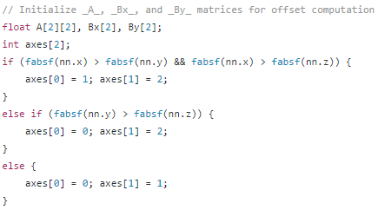
Finding The Texture Sampling Rate
2개의 미지항을 계산하기 위해서는 2개의 방정식이 필요하므로 퇴화되지 않는 방정식 2개를 골라야 하고 이는 법선벡터의 가장 큰 크기를 제외한 다른 2개를 사용하는 방식으로 선택할 수 있습니다.

Slide 13

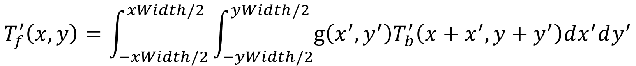
Filtering Texture Functions
에일리어싱 없이 $T\left(f\left(x,y\right)\right)$를 구하기 위해서 우선 대역 제한을 반드시 해야합니다.
그 뒤 대역 제한된 함수를 텍스처 함수를 계산하고 싶은 화면의 $\left(x,y\right)점$을 중심으로 둔 픽셀 필터 $g\left(x,y\right)를$ 적용해서 읽어야 합니다.
$$T_{b}^{′}\left(x,y\right)=\int_{−∞}^{∞}{\int_{−∞}^{∞}{sinc\left(x^{′}\right)sinc(y^{′})T^{′}\left(f\left(x+x^{′},y+y^{′}\right)\right)dx^{′}dy^{′}}}$$
$$T_{f}^{′}\left(x,y\right)=\int_{−xWidth/2}^{xWidth/2}{\int_{−yWidth/2}^{yWidth/2}{g\left(x^{′},y^{′}\right)T_{b}^{′}\left(x+x^{′},y+y^{′}\right)dx^{′}dy^{′}}}$$

Slide 14

Ray Differentials For Specular Reflection And Transmission
카메라 광선의 차분이 텍스처 안티에일리어싱을 위한 필터 영역을 찾는데 효과적이므로 거울 반사나 굴절로 간접적으로 보이는 물체의 텍스처 공간 표본율을 구하는데 이를 확장하여 사용할 수 있습니다.
Igehy(https://graphics.stanford.edu/papers/trd/)는 이미지 면의 x, y 방향에서 한 픽셀 표본의 이동에 대해 얼마나 변화하는지를 알 수 있다면 이 정보로 오프셋 광선의 방향을 근사할 수 있음을 관찰하였습니다.
$$D≈D_{o}+\frac{∂D_{o}}{∂x}$$

Slide 15









Ray Differentials For Specular Reflection And Transmission
일반적으로 세계 공간 표면 법선 벡터에 대해 완벽한 거울 반사의 방향은 다음과 같습니다.
$$D_{o}=D_{i}−2\left(D_{i}∙N\right)N$$
$$N$$
$$N$$
$$D_{o}$$
$$D_{i}$$
$$D_{o}$$
$$\left(−D_{i}∙N\right)N$$
$$D_{i}$$
$$D_{o}$$
$$D_{i}$$
$$\left(−D_{i}∙N\right)N$$

Slide 16

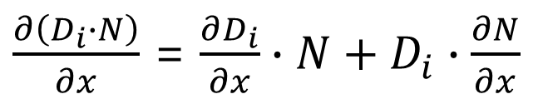
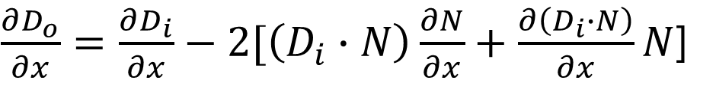

Ray Differentials For Specular Reflection And Transmission
편미분을 통해서 아래와 같은 계산할 수 있습니다.
그리고 마찬가지로 $\frac{∂\left(D_{i}∙N\right)}{∂x}$는 아래와 같이 풀어 쓸 수 있습니다.
$$D_{o}=D_{i}−2\left(D_{i}∙N\right)N$$
$\frac{∂D_{o}}{∂x}=\frac{∂D_{i}}{∂x}−2[\left(D_{i}∙N\right)\frac{∂N}{∂x}+\frac{∂\left(D_{i}∙N\right)}{∂x}N$]
$\frac{∂\left(D_{i}∙N\right)}{∂x}$ = $\frac{∂D_{i}}{∂x}∙N+D_{i}∙\frac{∂N}{∂x}$

Slide 17
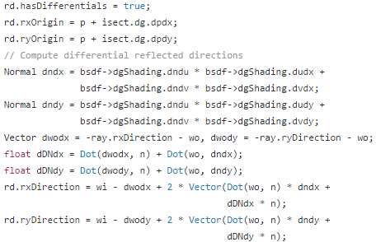
Ray Differentials For Specular Reflection And Transmission
코드로 보면 다음과 같습니다.

Slide 18







Ray Differentials For Specular Reflection And Transmission
투과된 광선의 방향에 대한 미분도 비슷한 과정으로 구할 수 있습니다.
$$N$$
$$N$$
$$D_{i}$$
$$D_{i}$$
$$n$$
$$n$$
$$μ$$
$$μ$$
$${nD}_{i}$$
$${nD}_{i}$$
$$−μN$$

Slide 19
Texture Coordinate Generation
곡면과 같이 매개변수화 된 표면에 대해서는 텍스처 좌표를 선택하는 명백한 방법이 있습니다.
하지만 복잡한 표면은 매개변수화 할 수 없거나 텍스처 좌표를 계산하는데 바람직하지 않을 수 있습니다.

Slide 20
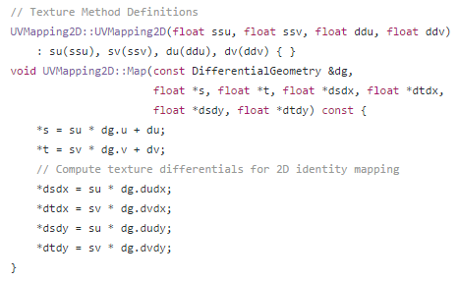

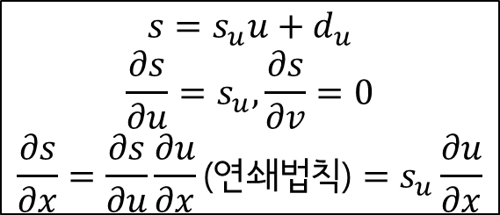
2D(u, v) Mapping
가장 단순한 매핑으로 DifferentialGeometry의 매개변수 $\left(u, v\right)$좌표를 사용해서 텍스처 좌표를 계산합니다.
텍스처 좌표는 오프셋되거나 크기를 조절할 수 있습니다.
$$s=s_{u}u+d_{u}$$
$$\frac{∂s}{∂u}=s_{u},\frac{∂s}{∂v}=0$$
$$\frac{∂s}{∂x}=\frac{∂s}{∂u}\frac{∂u}{∂x}\text{(}\text{연쇄법칙}\text{)}=s_{u}\frac{∂u}{∂x}$$

Slide 21
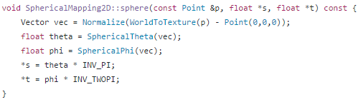

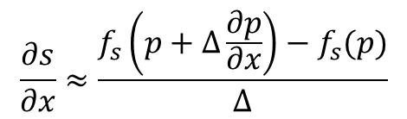
Spherical Mapping
구면 매핑은 물체를 둘러싼 구로 감싸는 방식입니다.
여기서 다시 연쇄 법칙을 통해서 텍스처 좌표의 미분을 계산할 수 있지만 전향 차분 근사를 사용할 수도 있습니다.
$$\frac{∂s}{∂x}≈\frac{f_{s}\left(p+∆\frac{∂p}{∂x}\right)−f_{s}(p)}{∆}$$

Slide 22
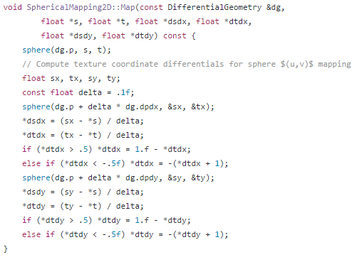

Spherical Mapping
또한 구면 매핑은 매핑 공식에서 불연속이 있는데 $t = 1$일 때 좌표가 비연속적으로 0이 됩니다. 따라서 이에 대한 처리가 필요합니다.

Slide 23

Cylindrical Mapping
원통 매핑은 물체를 원통으로 감싸는 방식입니다.
원통 매핑은 구면 매핑과 유사하며 매핑 함수만 다릅니다.

Slide 24
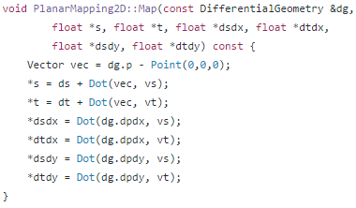

Planar Mapping
평면 매핑은 점을 면에 투영하는 매핑입니다. 예를 들어 점 p는 $z = 0$면에 투영될 수 있으며 텍스처 좌표는 $s = p_{x}$와 $t = p_{y}$가 됩니다.
일반적으로 두 개의 평행하지 않은 벡터와 오프셋으로 면 좌표계를 구성할 수 있으며 이를 통해서 텍스처 좌표를 계산할 수 있습니다.

Slide 25
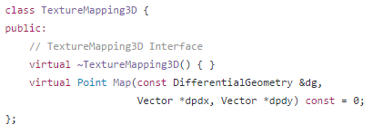
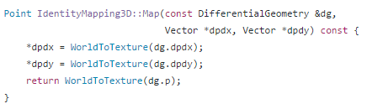
3D Mapping
3차원 매핑은 3차원 점 좌표를 받아서 선형 변환을 적용하여 프리미티브의 물체 공간 으로 점을 되돌리는 변환입니다.

Slide 26
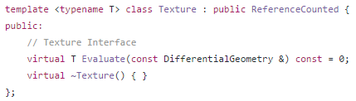
Texture Interface And Basic Textures
텍스처는 2차원이나 3차원 좌표를 받아 값을 반환하는 함수입니다.
Pbrt의 Texture는 계산 함수의 반환형을 템플릿 파라미터화한 클래스입니다.

Slide 27
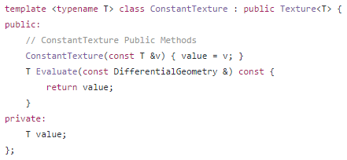
Constant Texture
ConstantTexture는 어떤 매개변수를 제공하던 동일한 값을 반환합니다.

Slide 28
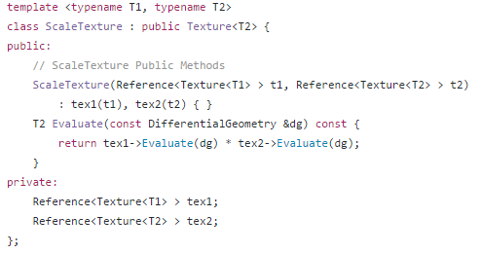
Scale Texture
ScaleTexture는 두 텍스처를 받아 그들의 값을 곱해서 반환합니다.

Slide 29
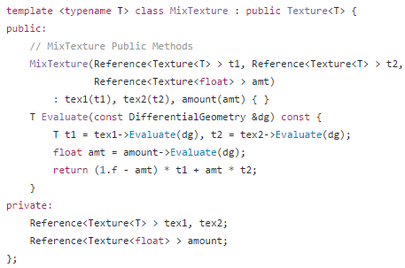




Mix Texture
MixTexture는 두 텍스처를 부동소수점 텍스처을 이용해서 선형보간한 값을 반환 합니다.
$$t1$$
$$t2$$
$$1−amt$$
$$amt$$

Slide 30
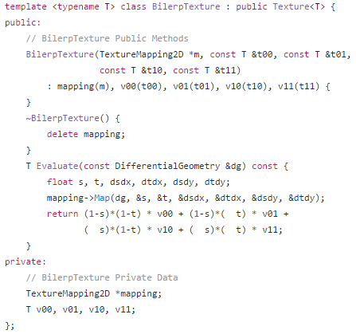







Bilinear Interpolation Texture
4개의 상수 값을 이중선형보간한 결과를 반환합니다.
$$v00$$
$$1−s$$
$$s$$
$$v10$$
$$1−t$$
$$t$$
$$v01$$
$$v11$$

Slide 31
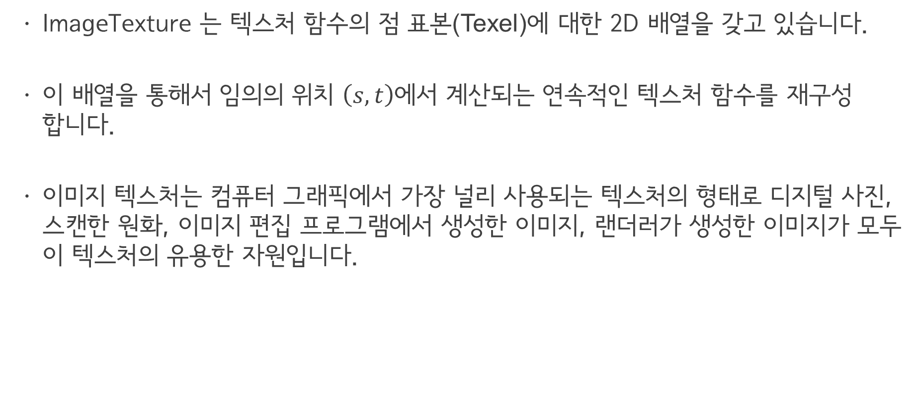
Image Texture
ImageTexture 는 텍스처 함수의 점 표본(Texel)에 대한 2D 배열을 갖고 있습니다.
이 배열을 통해서 임의의 위치 $\left(s, t\right)$에서 계산되는 연속적인 텍스처 함수를 재구성 합니다.
이미지 텍스처는 컴퓨터 그래픽에서 가장 널리 사용되는 텍스처의 형태로 디지털 사진, 스캔한 원화, 이미지 편집 프로그램에서 생성한 이미지, 랜더러가 생성한 이미지가 모두 이 텍스처의 유용한 자원입니다.

Slide 32
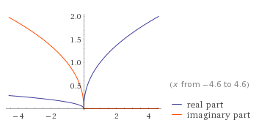
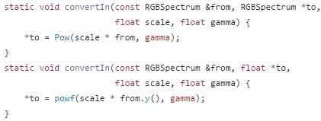
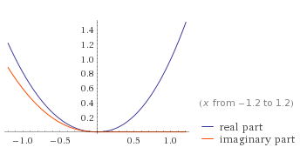
Image Texture
ImageTexture는 안티에일리어싱을 위한 필터 처리와 원하는 범위에 맞게 텍셀을 사상 하기위해 크기 조절과 감마 보정(인간의 눈이 밝기에 비선형적으로 반응하는 것을 고려하여 밝기를 조절 하는 것)을 처리합니다.

Slide 33
Image Texture
텍스처 표본화(sampling)은 이미지 표본화는 다르게 표본값을 얻는 비용이 저렴하고 표본의 집합을 완벽히 정의하여 가장 높은 주파수가 무엇인지에 대한 의문이 없습니다.
텍스처 표본율은 장면 기하 구조와 방향, 텍스처 좌표 매핑 함수, 카메라 투영, 이미지 표본율에 따라 결정되며 표본율이 고정되지 않기 때문에 텍스처 표본을 효율적으로 임의의 영역에 대해 필터링해야 합니다.

Slide 34
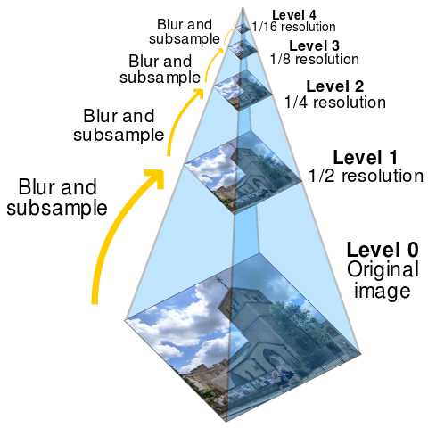
MIP map
MIP map은 접근해야 하는 텍셀의 잠재적인 수를 제한하기 위해 원래의 이미지를 낮은 해상도로 전필터링(Prefiltered)한 이미지 피라미드를 사용하는 방법입니다.
https://en.wikipedia.org/wiki/Pyramid_(image_processing)

Slide 35
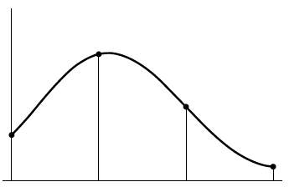
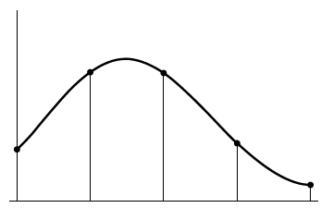
MIP map
텍셀의 넓은 영역이 필터링 될 필요가 있을 때 피라미드의 높은 단계를 사용해 같은 영역에 대해 필터링하여 휠씬 적은 텍셀에 접근하여 필터링 할 수 있게 합니다.
이미지 피라미드는 원래 이미지의 해상도가 각 방향에 대해 정확히 2의 승수면 훨씬 생성하기 쉽습니다. pbrt에서는 사용자가 2의 승수가 아닌 해상도를 가진 이미지를 제공하면 해상도를 원래 해상도 보다 큰 2의 승수로 조절하여 이미지 피라미드를 생성합니다. ( =Upsampling )

Slide 36
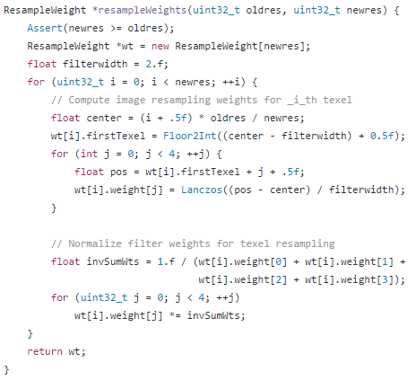
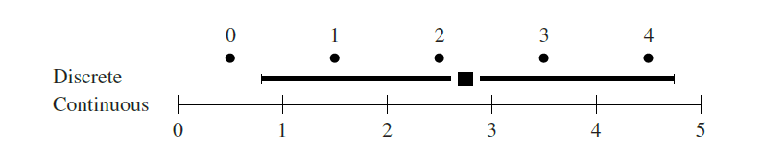

MIP map
Upsampling 시에는 Mipmap::resampleWeight() 메소드가 사용됩니다. 해당 함수는 새로운 텍셀에 대해서 원본의 어떤 텍셀이 기여하는지와 기여 가중 값을 결정합니다.

Slide 37

MIP map
이렇게 결정된 가중 값을 적용하여 1D 공간에서 가로 세로로 각각 Upsampling을 해줍니다.

Slide 38

MIP map
해상도가 2의 승수인 텍스처를 절반으로 줄여나가면서 이미지 피라미드를 생성할 수 있습니다. pbrt에서는 여기서 필터링시 텍셀에 접근할 때 캐시 적중율을 높이기 위해서 이미지 맵을 사각형 영역의 텍셀의 집합으로 저장합니다.
블록 배수 크기로 조절
2
_aligned_malloc 호출

Slide 39

MIP map
이미지 피라미드의 상위 단계는 하위 단계의 텍셀 4개의 평균을 통해서 간단하게 구할 수 있습니다.

